Slide 1
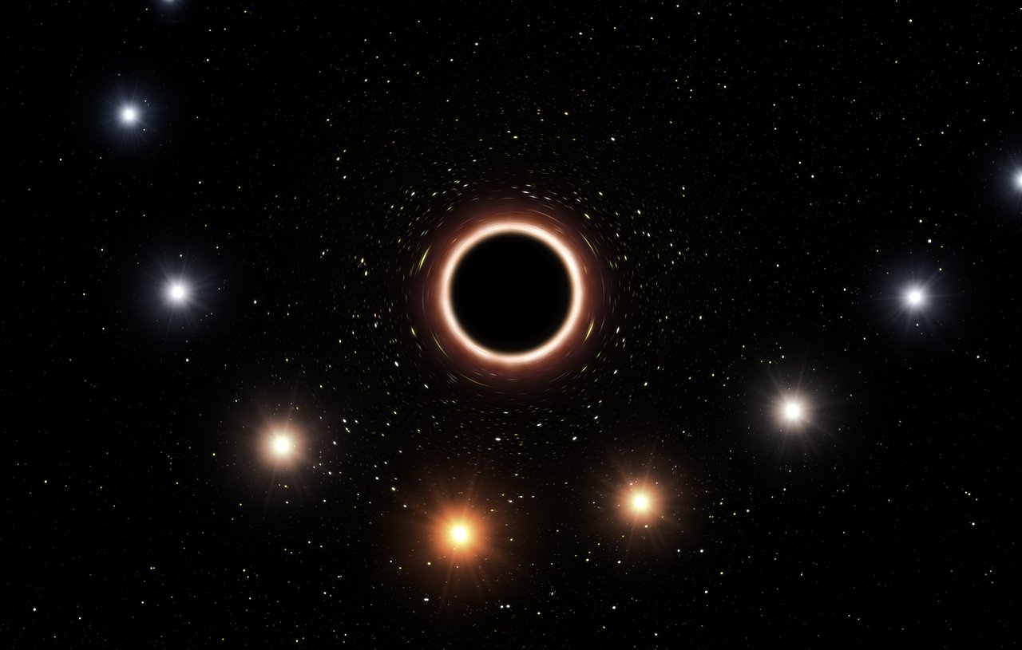
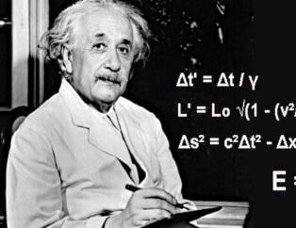

FÍSICA
BLOQUE 4: FÍSICA RELATIVISTA, CUÁNTICA
NUCLEAR Y DE PARTÍCULAS
10. PRINCIPIOS DE RELATIVIDAD
2º CURSO
Sistemas de referencia inercial y no inercial. La Relatividad en la Mecánica Clásica. Limitaciones de la Física clásica. Experimento de Michelson-Morley. Principios fundamentales de la Relatividad especial y sus consecuencias: contracción de la longitud, dilatación del tiempo, energía y masa relativistas. Postulados de Einstein.
Rafael Artacho Cañadas

Slide 2
TABLA DE CONTENIDOS
1. El conflicto entre la electrodinámica y Newton. 2. Antecedentes de la relatividad especial 2.1. La relatividad de Galileo y Newton 2.2. La relatividad galileana y el problema de la luz 2.3. Experimento de Michelson y Morley 2.4. Proposición de Lorentz y Fitzgerald 3. Postulados de la teoría de la relatividad especial 3.1. La relatividad del tiempo y el concepto de simultaneidad 4. Consecuencias de los postulados de Einstein 4.1.Dilatación del tiempo 4.2. Contracción de la longitud 4.3. La paradoja de los gemelos | 5. Transformaciones de Lorentz 5.1. Transformación de Lorentz de la velocidad 5.2. La velocidad de la luz: una constante en cualquier sistema y un límite infranqueable 6. Principios de la dinámica a la luz de la relatividad 6.1. Masa y momento relativistas 6.2. Masa y energía relativistas 7. Evidencias experimentales

Slide 3
1. El conflicto entre la electrodinámica y Newton
Consecuencias de la teoría electrodinámica de Maxwell:
• La luz se propaga en el vacío a 300 000 km/s.
• Maxwell consideraba que las OEM se desplazaban por el éter lumífero que inundaba el espacio y envolvía a los cuerpos.
• El éter debía tener unas propiedades asombrosas: una gran rigidez y elasticidad (que permitiera la propagación de ondas transversales) y una densidad despreciable (que permitiera que la luz se propagase a una velocidad tan elevada).
☞ Surgieron preguntas, entre ellas:
• ¿Tendría la velocidad de la luz el mismo valor si se midiera en dos sistemas inerciales distintos, independientemente de que uno se moviera con una velocidad determinada con respecto al otro?

Slide 4
1. El conflicto entre la electrodinámica y Newton
Si la velocidad de la luz tuviese el mismo valor, no sería aplicable, a la electrodinámica, el principio de relatividad galileano (composición de velocidades), que estaba probada su validez en la leyes de la mecánica.
Si no era así debería existir un sistema de referencia privilegiado, en reposo con respecto al hipotético éter, en el que la luz se propaga con la velocidad calculada por Maxwell (sistema de referencia absoluto).
Si la velocidad de la luz dependiera del movimiento relativo del observador añadía complicaciones, la formulación de Maxwell no contemplaba esos supuestos.
En 1879, Maxwell sugirió un posible método para medir la velocidad de la Tierra respecto al éter, que permitiría establecer el sistema de referencia absoluto. Albert A. Michelson llevó a cabo el experimento con un resultado negativo.
En 1905, Albert Einstein, publica varios trabajos, entre ellos, uno denominado: “Sobre la electrodinámica de los cuerpos en movimiento”.

Slide 5
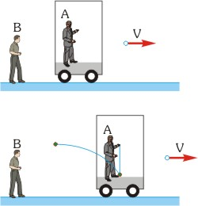
2. Antecedentes de la relatividad especial
2.1. La relatividad de Galileo y Newton
Galileo y Newton ya se plantearon el problema de cómo serían interpretados los movimientos de los cuerpos y las leyes físicas desde el punto de vista de dos observadores que se encontrasen en MRU.
Galileo concebía el movimiento parabólico como la composición de dos movimientos independientes.
Llegaron a la siguiente conclusión:
Las leyes físicas son las mismas en todos los sistemas de referencia inerciales.
Un sistema de referencia inercial es aquél que se encuentra en reposo relativo o en movimiento rectilíneo uniforme.

Slide 6












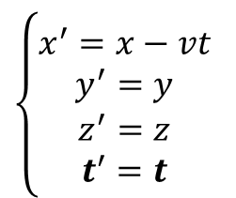



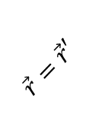





2. Antecedentes de la relatividad especial
2.1. La relatividad de Galileo y Newton
 Transformación galileana de la posición y la distancia
$$\vec{v}$$
$$y$$
$$y′$$
$$y$$
$$y′$$
$$\vec{r}=\vec{r}′$$
$$\vec{r}$$
$$\vec{r}′$$
$$x′$$
$$x$$
$$x′$$
$$O′$$
$$O$$
$$O$$
$$t=t^{′}=0$$
$$x$$
$$\vec{OO^{′}}=\vec{v}t$$
$$O′$$
$$\left\{\begin{matrix}x^{′}=x−vt \\ y^{′}=y \\ z^{′}=z \\ t^{′}=t\end{matrix}\right.$$
transformaciones galileanas de las coordenadas
$$\vec{r}=\vec{OO^{′}}+{\vec{r}}^{′}$$
$${\vec{r}}^{′}=\vec{r}−\vec{OO^{′}}=\vec{r}−\vec{v}t$$

Slide 7











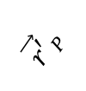



2. Antecedentes de la relatividad especial
2.1. La relatividad de Galileo y Newton
 Transformación galileana de la posición y la distancia
$$y$$
$$y′$$
$$P$$
$$P′$$
$$\vec{d}=\vec{d′}$$
$${\vec{r}}_{P}$$
$${\vec{r′}}_{P}$$
$${\vec{r′}}_{P′}$$
$${\vec{r}}_{P′}$$
$$x$$
$$x′$$
$$O$$
$$O′$$
$$Observador O:d=x_{P′}−x_{P}$$
$$d=d′$$
$$Observador O^{′}:d^{′}={x^{′}}_{P^{′}}−{x^{′}}_{P}=\left(x_{P^{′}}−vt\right)−(x_{P}−vt)$$
La distancia entre dos puntos es invariable para cualquier sistema inercial

Slide 8
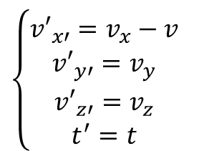
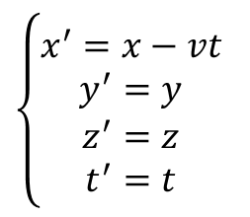
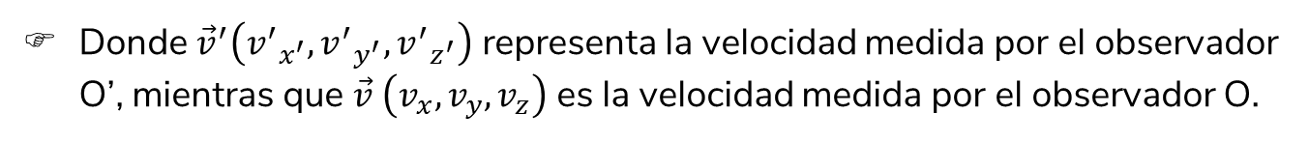
2. Antecedentes de la relatividad especial
2.1. La relatividad de Galileo y Newton
 Transformación galileana de la velocidad
☞ Derivando las ecuaciones de la posición de Galileo:
$$\left\{\begin{matrix}x^{′}=x−vt \\ y^{′}=y \\ z^{′}=z \\ t^{′}=t\end{matrix}\right.$$
$$\left\{\begin{matrix}{v′}_{x′}=v_{x}−v \\ {v′}_{y′}=v_{y} \\ {v′}_{z′}=v_{z} \\ t^{′}=t\end{matrix}\right.$$
☞ Donde ${\vec{v}}^{′}\left({v^{′}}_{x^{′}}, {v^{′}}_{y^{′}}, {v^{′}}_{z^{′}}\right)$ representa la velocidad medida por el observador O’, mientras que $\vec{v} \left(v_{x}, v_{y}, v_{z}\right)$ es la velocidad medida por el observador O.
La velocidad es variable al pasar de un sistema de referencia inercial a otro.

Slide 9

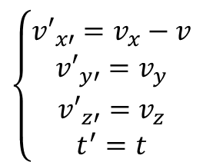
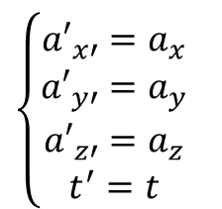
2. Antecedentes de la relatividad especial
2.1. La relatividad de Galileo y Newton
 Transformación galileana de la aceleración
☞ Si admitimos que la velocidad relativa entre los dos sistemas es constante:
$$\left\{\begin{matrix}{v′}_{x′}=v_{x}−v \\ {v′}_{y′}=v_{y} \\ {v′}_{z′}=v_{z} \\ t^{′}=t\end{matrix}\right.$$
$$\left\{\begin{matrix}{a′}_{x′}=a_{x} \\ {a′}_{y′}=a_{y} \\ {a′}_{z′}=a_{z} \\ t^{′}=t\end{matrix}\right.$$
La aceleración es invariable en los sistema de referencia inerciales.
☞ Es decir ${\vec{a}}^{′}=\vec{a}$, en consecuencia ambos observadores harían referencia a la misma fuerza para explicar la aceleración, lo que da pie al enunciado del principio de relatividad galileano:
Las leyes básicas de la naturaleza son las mismas para observadores que se encuentran en sistemas de referencia inerciales.
☞ Esta identidad dio pie a la premisa de que:
Es imposible conocer si un sistema de referencia está en reposo absoluto o se mueve con movimiento rectilíneo uniforme.

Slide 10
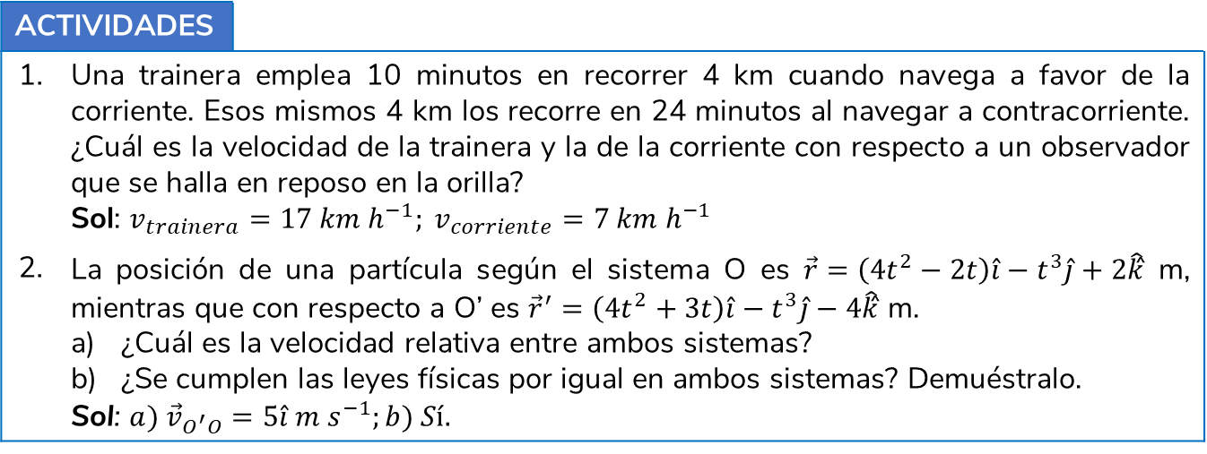
2. Antecedentes de la Mecánica Cuántica
ACTIVIDADES
1. | Una trainera emplea 10 minutos en recorrer 4 km cuando navega a favor de la corriente. Esos mismos 4 km los recorre en 24 minutos al navegar a contracorriente. ¿Cuál es la velocidad de la trainera y la de la corriente con respecto a un observador que se halla en reposo en la orilla? Sol: $v_{trainera}=17 km h^{−1}; v_{corriente}=7 km h^{−1}$
2. | La posición de una partícula según el sistema O es $\vec{r}=\left(4t^{2}−2t\right)\hat{i}−t^{3}\hat{j}+2\hat{k}$̂ m, mientras que con respecto a O’ es ${\vec{r}}^{′}=\left(4t^{2}+3t\right)\hat{i}−t^{3}\hat{j}−4\hat{k}$̂ m. ¿Cuál es la velocidad relativa entre ambos sistemas? ¿Se cumplen las leyes físicas por igual en ambos sistemas? Demuéstralo. Sol: $a) {\vec{v}}_{O^{′}O}=5\hat{i} m s^{−1};b) Sí.$

Slide 11
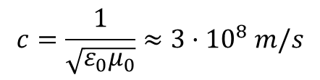
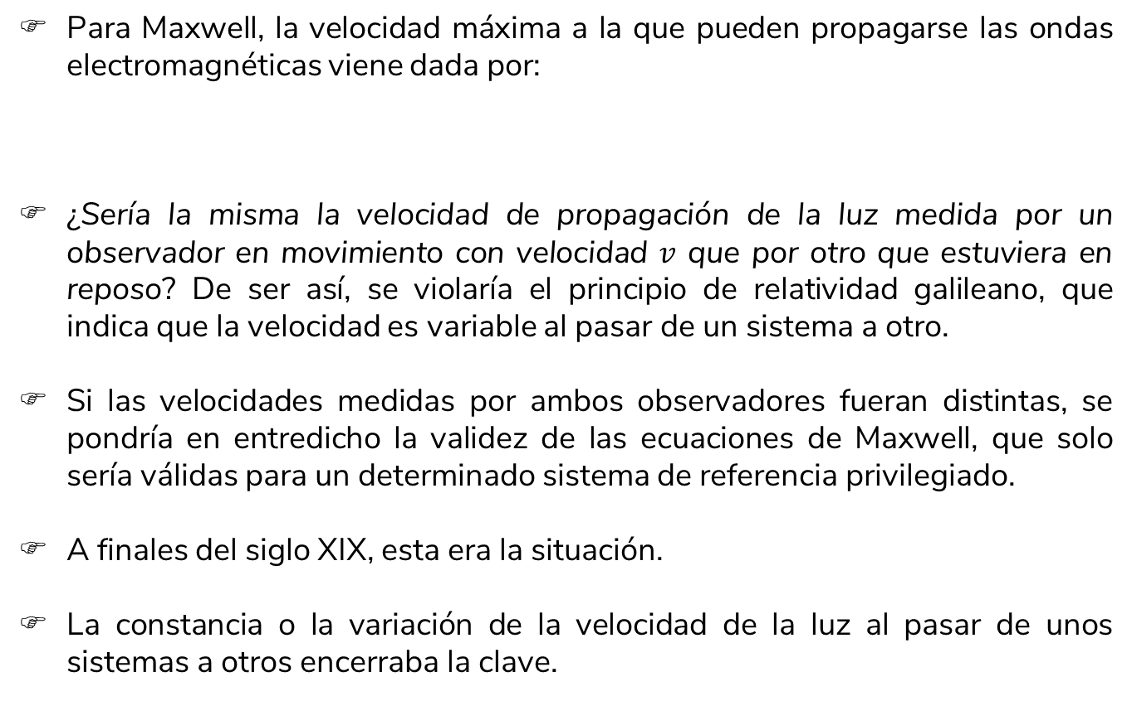
2. Antecedentes de la relatividad especial
2.2. La relatividad galileana y el problema de la luz
Para Maxwell, la velocidad máxima a la que pueden propagarse las ondas electromagnéticas viene dada por:
¿Sería la misma la velocidad de propagación de la luz medida por un observador en movimiento con velocidad $v$ que por otro que estuviera en reposo? De ser así, se violaría el principio de relatividad galileano, que indica que la velocidad es variable al pasar de un sistema a otro.
Si las velocidades medidas por ambos observadores fueran distintas, se pondría en entredicho la validez de las ecuaciones de Maxwell, que solo sería válidas para un determinado sistema de referencia privilegiado.
A finales del siglo XIX, esta era la situación.
La constancia o la variación de la velocidad de la luz al pasar de unos sistemas a otros encerraba la clave.
$$c=\frac{1}{\sqrt{ε_{0}μ_{0}}}≈3·{10}^{8} m/s$$

Slide 12
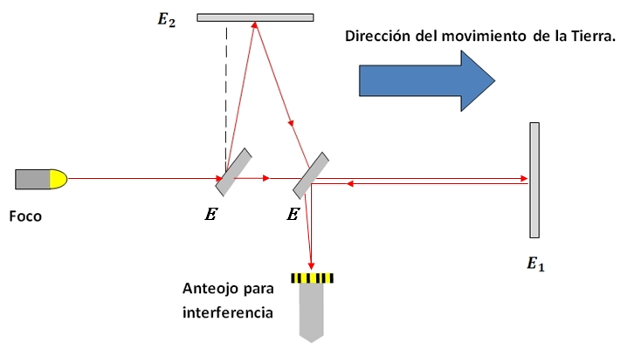
2. Antecedentes de la relatividad especial
2.3. Experimento de Michelson y Morley
Los haces se movían siempre con una velocidad constante, independientemente de su orientación.
☞ Conclusiones:
No existe movimiento relativo entre la Tierra y el éter.
Las transformaciones de galileo no se cumplen en el caso de la luz.
La velocidad de la luz es siempre constante, independientemente del movimiento del foco emisor.

Slide 13

2. Antecedentes de la relatividad especial
2.4. Proposición de Lorentz y Fitzgerald
Lorentz y Fitzgerald propusieron una misma hipótesis, “hipótesis de la contracción de la longitud” de los cuerpos en movimiento a través del éter.
Según sus cálculos, la longitud de un cuerpo se reducirá en la dirección del movimiento en un factor:
Esta contracción aplicada al brazo del interferómetro de Michelson orientado en la dirección del movimiento terrestre, explicaba la ausencia de resultados.
En 1904, Poincaré apuntaba que: “quizás debamos construir toda una nueva mecánica que hasta ahora solo hemos logrado entrever y en la que, al aumentar la inercia con la velocidad, la velocidad de la luz se convertiría en un límite infranqueable”.
$$\sqrt{1−\frac{v^{2}}{c^{2}}}$$

Slide 14
3. Postulados de la relatividad especial
Einstein abordó el problema desde un punto de vista revolucionario:
Dado que todos los intentos de encontrar un sistema de referencia privilegiado han fracasado, se considera, por tanto, que no existe, por lo que:
Puesto que la velocidad de la luz no parece sufrir modificaciones, se asumirá que es constante.
☞ La teoría de Einstein se estructura, pues, a partir de estos dos postulados:
Son sistemas inerciales aquellos que se mueven unos con respecto a otros con velocidad relativa constante.
Primer postulado. Todas las leyes físicas se cumplen por igual en todos los sistemas de referencia inerciales.
Segundo postulado. La velocidad de la luz en el vacío es la misma en todos los sistemas de referencia inerciales y es, además, independiente del movimiento de la fuente emisora y del observador.

Slide 15
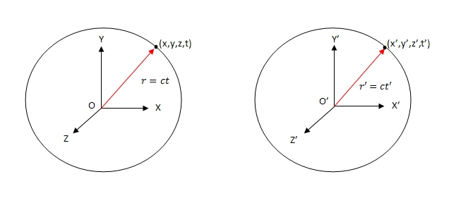
3. Postulados de la relatividad especial
Pongamos un ejemplo. Imaginemos, dos observadores O y O'. El último de los cuales, O', se desplaza con una velocidad constante, v, con respecto del primero. Ahora imaginemos que en el preciso instante en el que O y O' coinciden, sincronizan sus relojes a cero, a la vez que se emite una señal luminosa. Según el primer postulado, cada uno de los observadores verá cómo se propaga la luz en forma de un frente de onda esférico, es decir, el comportamiento de la luz es el mismo en ambos sistemas. Ahora bien, al cabo de cierto tiempo, lógicamente, O y O' estarán separados por una cierta distancia, y...sin embargo, cada uno de ellos se verá en el centro del frente de ondas esférico. ¿CÓMO ES ESTO POSIBLE SI LA ESFERA TIENE UN SÓLO CENTRO? ¡¡¡¡¿¿¿¿CÓMO ES POSIBLE QUE ESTO SEA ASÍ SI LA VELOCIDAD DE LA LUZ ES SEGÚN EL SEGUNDO POSTULADO LA MISMA PARA O Y O'?????!!!!
La clave está en “al cabo de cierto tiempo”
¿Es realmente igual para ambos observadores ese intervalo de tiempo?

Slide 16
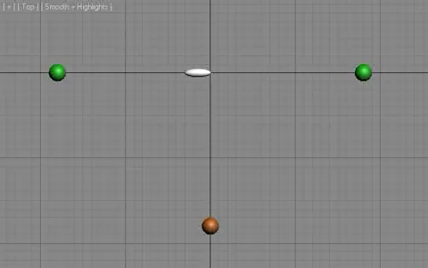
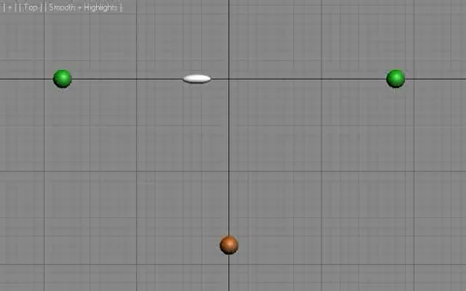
3. Postulados de la relatividad especial
3.1. La relatividad del tiempo y el concepto de simultaneidad
Dos sucesos que ocurren simultáneamente para un observador, pueden no ser simultáneos para otro.
El tiempo es relativo, y el intervalo de tiempo entre dos sucesos depende del sistema de referencia, de modo que:
Será igual para dos observadores estacionarios uno con respecto al otro si los sucesos ocurren en el mismo punto.
Será distinto para dos observadores en movimiento relativo uno con respecto al otro.
La relatividad del tiempo es consecuencia de la velocidad límite de la luz

Slide 17
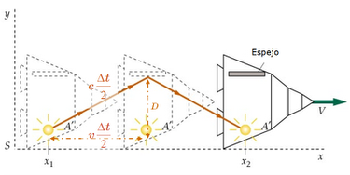

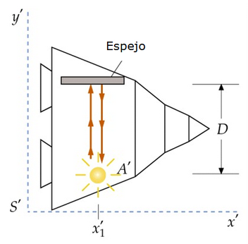
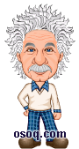
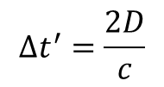
4. Consecuencias de los postulados de Einstein
4.1. Dilatación del tiempo
O
O’
O’
O’
O’
Medición del tiempo según O’:
Si D es la distancia entre los espejos de la nave, y c, la velocidad de la luz, el tiempo que tarda la luz en la ida y la vuelta:
$$∆t^{′}=\frac{2D}{c}$$

Slide 18

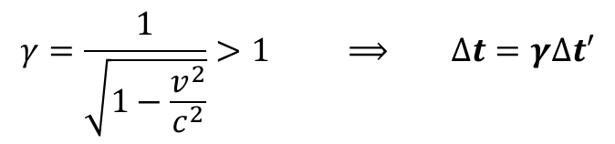

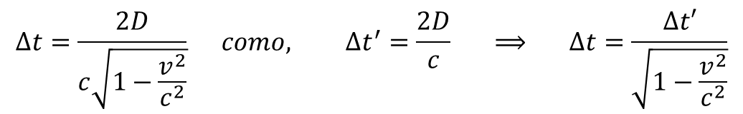

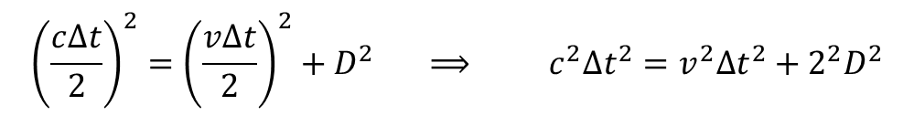
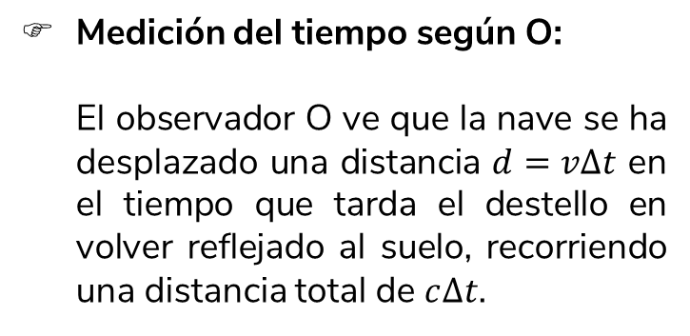


4. Consecuencias de los postulados de Einstein
4.1. Dilatación del tiempo
Medición del tiempo según O:
El observador O ve que la nave se ha desplazado una distancia $d=v∆t$ en el tiempo que tarda el destello en volver reflejado al suelo, recorriendo una distancia total de $c∆t$.
$$\frac{c∆t}{2}$$
$$\frac{c∆t}{2}$$
$$D$$
$$\frac{v∆t}{2}$$
$$\frac{v∆t}{2}$$
$${\left(\frac{c∆t}{2}\right)}^{2}={\left(\frac{v∆t}{2}\right)}^{2}+D^{2} ⟹ c^{2}∆t^{2}=v^{2}∆t^{2}+2^{2}D^{2}$$
Reorganizando:
$$∆t=\frac{2D}{c\sqrt{1−\frac{v^{2}}{c^{2}}}} como, ∆t^{′}=\frac{2D}{c} ⟹ ∆t=\frac{∆t′}{\sqrt{1−\frac{v^{2}}{c^{2}}}}$$
$$γ=\frac{1}{\sqrt{1−\frac{v^{2}}{c^{2}}}}>1 ⟹ ∆t=γ∆t′$$
El tiempo transcurre más lentamente para O’ que para O.

Slide 19
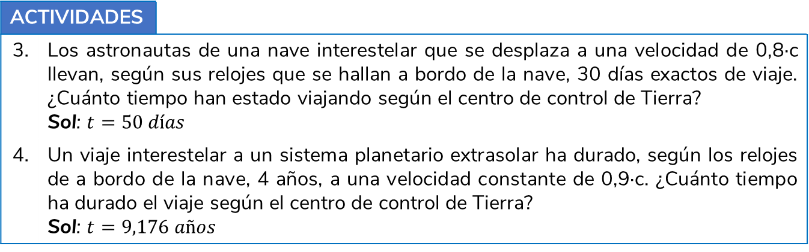
4. Consecuencias de los postulados de Einstein
ACTIVIDADES
3. | Los astronautas de una nave interestelar que se desplaza a una velocidad de 0,8·c llevan, según sus relojes que se hallan a bordo de la nave, 30 días exactos de viaje. ¿Cuánto tiempo han estado viajando según el centro de control de Tierra? Sol: $t=50 días$
4. | Un viaje interestelar a un sistema planetario extrasolar ha durado, según los relojes de a bordo de la nave, 4 años, a una velocidad constante de 0,9·c. ¿Cuánto tiempo ha durado el viaje según el centro de control de Tierra? Sol: $t=9,176 años$

Slide 20
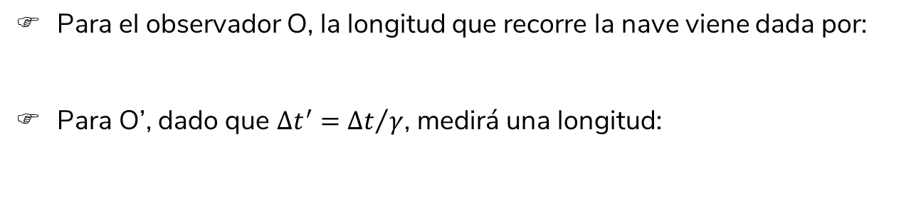
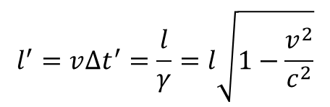

4. Consecuencias de los postulados de Einstein
4.2. Contracción de la longitud
O
O’
O’
O’
Para el observador O, la longitud que recorre la nave viene dada por:
Para O’, dado que $∆t^{′}={∆t}/γ$, medirá una longitud:
$$l=x_{2}−x_{1}=v∆t$$
$$l^{′}=v∆t^{′}=\frac{l}{γ}=l\sqrt{1−\frac{v^{2}}{c^{2}}}$$
Expresión conocida como la fórmula de la contracción de la longitud.

Slide 21
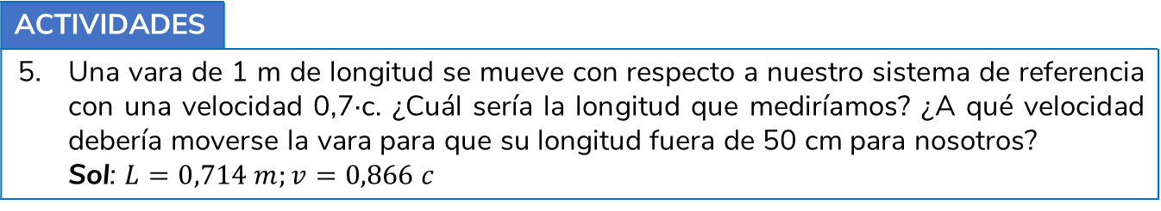
4. Consecuencias de los postulados de Einstein
ACTIVIDADES
5. | Una vara de 1 m de longitud se mueve con respecto a nuestro sistema de referencia con una velocidad 0,7·c. ¿Cuál sería la longitud que mediríamos? ¿A qué velocidad debería moverse la vara para que su longitud fuera de 50 cm para nosotros? Sol: $L=0,714 m;v=0,866 c$

Slide 22
4. Consecuencias de los postulados de Einstein
4.3. La paradoja de los gemelos

Slide 23
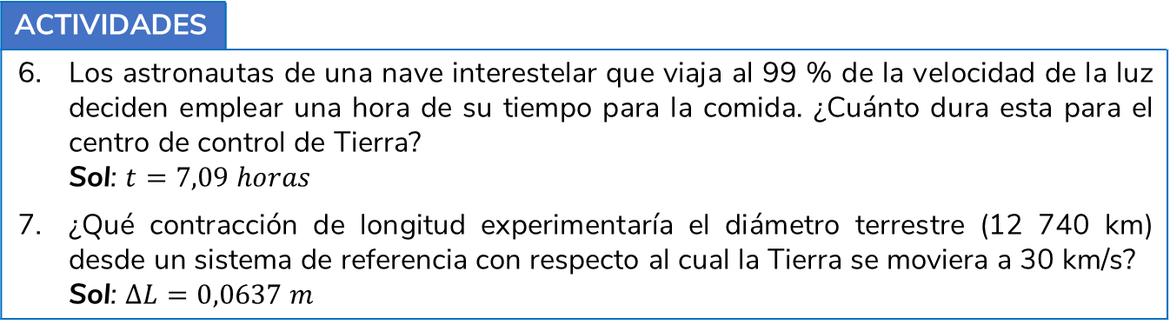
4. Consecuencias de los postulados de Einstein
ACTIVIDADES
6. | Los astronautas de una nave interestelar que viaja al 99 % de la velocidad de la luz deciden emplear una hora de su tiempo para la comida. ¿Cuánto dura esta para el centro de control de Tierra? Sol: $t=7,09 horas$
7. | ¿Qué contracción de longitud experimentaría el diámetro terrestre (12 740 km) desde un sistema de referencia con respecto al cual la Tierra se moviera a 30 km/s? Sol: $∆L=0,0637 m$

Slide 24
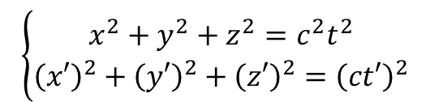
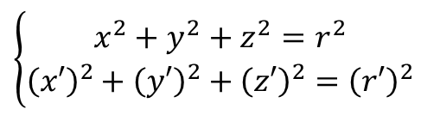
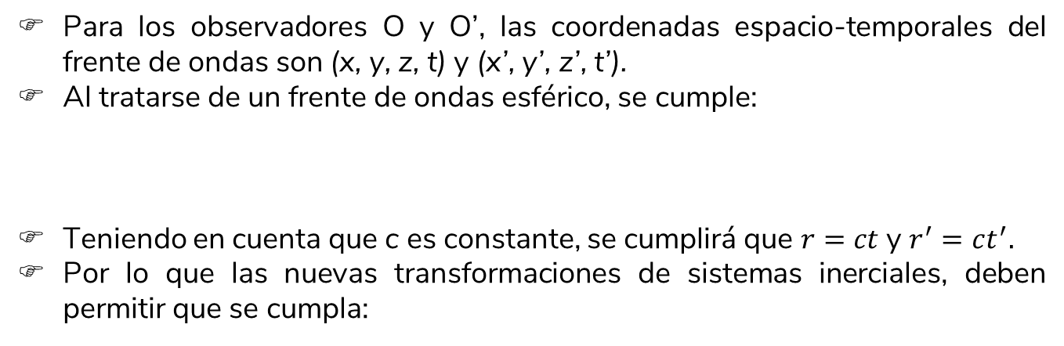
5. Transformaciones de Lorentz
Es necesario justificar que los observadores O y O’ tengan razón cuando afirman estar cada uno en el centro del frente de ondas esférico luminoso.
Para los observadores O y O’, las coordenadas espacio-temporales del frente de ondas son (x, y, z, t) y (x’, y’, z’, t’).
Al tratarse de un frente de ondas esférico, se cumple:
Teniendo en cuenta que c es constante, se cumplirá que $r=ct$ y $r^{′}=ct^{′}.$
Por lo que las nuevas transformaciones de sistemas inerciales, deben permitir que se cumpla:
$$\left\{\begin{aligned}x^{2}+y^{2}+z^{2}=r^{2} \\ {\left(x′\right)}^{2}+{\left(y′\right)}^{2}+{\left(z′\right)}^{2}={\left(r′\right)}^{2}\end{aligned}\right.$$
$$\left\{\begin{aligned}x^{2}+y^{2}+z^{2}=c^{2}t^{2} \\ {\left(x′\right)}^{2}+{\left(y′\right)}^{2}+{\left(z′\right)}^{2}={\left(ct′\right)}^{2}\end{aligned}\right.$$

Slide 25
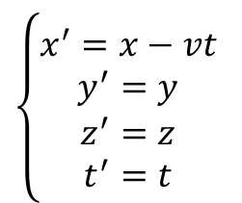


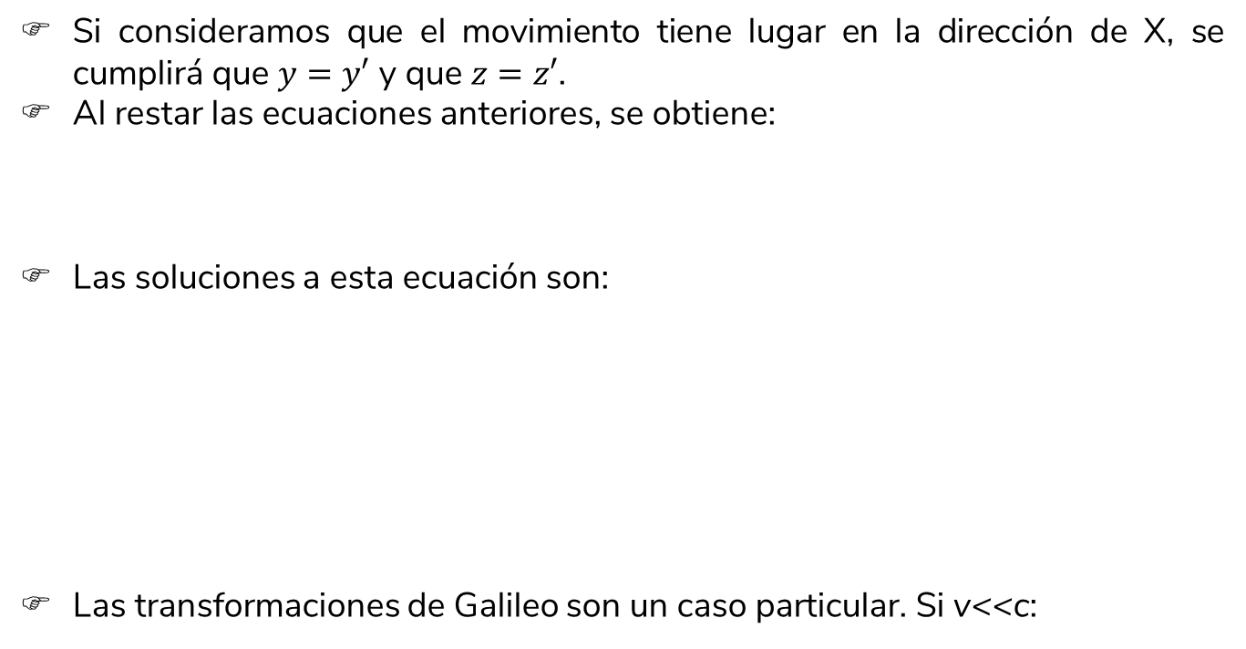

5. Transformaciones de Lorentz
Si consideramos que el movimiento tiene lugar en la dirección de X, se cumplirá que $y=y′$ y que $z=z′$.
Al restar las ecuaciones anteriores, se obtiene:
Las soluciones a esta ecuación son:
Las transformaciones de Galileo son un caso particular. Si v<<c:
$$x^{2}−c^{2}t^{2}={\left(x^{′}\right)}^{2}−c^{2}{\left(t′\right)}^{2}$$
$$\left\{\begin{aligned}x^{′}=γ(x−vt) \\ y^{′}=y \\ z^{′}=z \\ t^{′}=γ\left(t−\frac{v}{c^{2}}x\right)\end{aligned}\right.$$
Estas ecuaciones se conocen como transformaciones de Lorentz
$$\left\{\begin{aligned}x=γ(x^{′}+vt) \\ y=y′ \\ z=z′ \\ t=γ\left(t^{′}+\frac{v}{c^{2}}x′\right)\end{aligned}\right.$$
$$\left\{\begin{aligned}x^{′}=x−vt \\ y^{′}=y \\ z^{′}=z \\ t^{′}=t\end{aligned}\right.$$

Slide 26
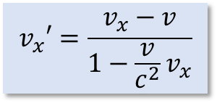




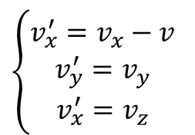
5. Transformaciones de Lorentz
5.1. Transformación de Lorentz de la velocidad
Si un cuerpo se mueve en la dirección de X con una velocidad v_{x} con respecto a un observador O.
¿Cuál será la velocidad de ese objeto con respecto a O’ si su velocidad relativa es v en relación con O?
Para el observador O’:
Teniendo en cuenta las transformaciones de Lorentz:
Si v<<c, se obtiene la transformación de Galileo:
$$v_{x}′=\frac{∆x′}{∆t′}$$
$${∆x}^{′}=γ\left(∆x−v∆t\right)$$
$$v_{x}′=\frac{∆x−v∆t}{∆t−\frac{v}{c^{2}}∆x}$$
$$v_{x}′=\frac{v_{x}−v}{1−\frac{v}{c^{2}}v_{x}}$$
$${∆t}^{′}=γ\left(∆t−\frac{v}{c^{2}}∆x\right)$$
$$\left\{\begin{aligned}v_{x}^{′}=v_{x}−v \\ v_{y}^{′}=v_{y} \\ v_{x}^{′}=v_{z}\end{aligned}\right.$$

Slide 27
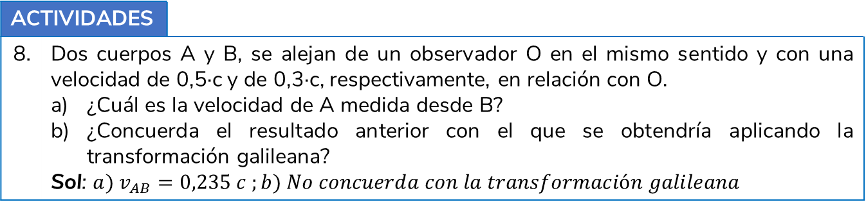
5. Transformaciones de Lorentz
ACTIVIDADES
8. | Dos cuerpos A y B, se alejan de un observador O en el mismo sentido y con una velocidad de 0,5·c y de 0,3·c, respectivamente, en relación con O. ¿Cuál es la velocidad de A medida desde B? ¿Concuerda el resultado anterior con el que se obtendría aplicando la transformación galileana? Sol: $a) v_{AB}=0,235 c ;b) No concuerda con la transformación galileana$

Slide 28
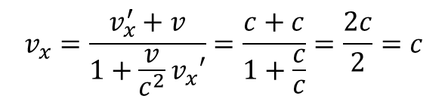
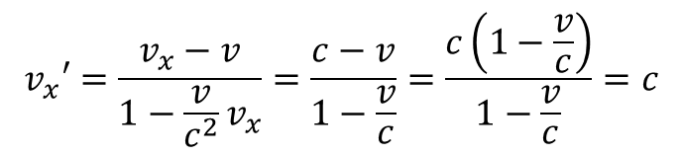
5. Transformaciones de Lorentz
5.2. La velocidad de la luz: una constante en cualquier sistema y un límite infranqueable
Supongamos que un cuerpo se desplaza con respecto a O a la velocidad de la luz, v_{x}=c.
¿Con qué velocidad se moverá en relación a O’ si la velocidad de O’ es v con respecto a O?
$$v_{x}′=\frac{v_{x}−v}{1−\frac{v}{c^{2}}v_{x}}=\frac{c−v}{1−\frac{v}{c}}=\frac{c\left(1−\frac{v}{c}\right)}{1−\frac{v}{c}}=c$$
 La paradoja de c + c = c
Supongamos que un cuerpo se desplaza con respecto a O’ a la velocidad de la luz, c.
¿Con qué velocidad se moverá en relación a O si la velocidad de O’ es c con respecto a O?
La velocidad de la luz en el vacío, c es la misma para todos sistemas de referencia inerciales.
La velocidad de la luz constituye un límite insalvable.
$$v_{x}=\frac{v_{x}^{′}+v}{1+\frac{v}{c^{2}}v_{x}′}=\frac{c+c}{1+\frac{c}{c}}=\frac{2c}{2}=c$$

Slide 29



6. Principios de la dinámica a la luz relatividad
6.1. Masa y momento relativistas
$$\vec{F}=\frac{∆\left(m\vec{v}\right)}{∆t}$$
Según la segunda ley de Newton:
la acción continuada de una fuerza produce una aceleración.
Si imponemos un límite a la velocidad, c, la acción continuada de la fuerza ya no produce aceleración, lo cual solo puede explicarse si suponemos que la masa se incrementa con la velocidad.
La expresión de la masa debe cumplir dos condiciones:
• La masa relativista debe alcanzar el valor infinito cuando v = c.
La masa relativista debe coincidir con la del cuerpo medida en reposo relativo cuando v = 0 (m₀).
☞ Consecuentemente, el momento lineal relativista:
$$m=\frac{m_{0}}{\sqrt{1−\frac{v^{2}}{c^{2}}}}=γm_{0}$$
m/m₀
$${\vec{p}}_{relativista}=γm_{0}\vec{v}$$
v/c

Slide 30






6. Principios de la dinámica a la luz relatividad
6.2. Masa y energía relativistas
$$\vec{F}=\frac{d{\vec{p}}_{relativista}}{dt}$$
Teniendo en cuenta que:
Podemos evaluar el trabajo necesario para producir una cierta variación de la energía cinética.
Se demuestra que la energía cinética de un cuerpo que se mueve con una velocidad relativa v viene dada por:
El primer término depende de la velocidad, el segundo es la energía en reposo de la partícula.
Teniendo en cuenta que $m=γm_{0}$:
$${∆E}_{c}=γm_{0}c^{2}−m_{0}c^{2}$$
$${∆E}_{c}=(m−m_{0}{)c}^{2}$$
$${∆E}_{c}=∆mc^{2}$$
$$E_{Total}=E_{c}+E_{reposo}=γm_{0}c^{2}$$
Cualquier variación de energía se traduce en una variación de la masa, y viceversa.
Masa y energía son dos manifestaciones de la misma cosa o, en otras palabras, la masa es una forma de energía.

Slide 31

6. Principios de la dinámica a la luz relatividad
Partículas | Símbolos | Energía en reposo (MeV)
Fotón | $$γ$$ | 0
Electrón (positrón) | $$e o e^{−} (e^{+})$$ | 0,511 0
Muón | $$μ^{±}$$ | 105,7
Pión | $$π^{0}, π^{±}$$ | 135; 139,6
Protón | $$p$$ | 938,280
Neutrón | $$n$$ | 939,573
Deuterón | $${}_{}^{2}H o d$$ | 1 875,628
Tritón | $${}_{}^{3}H o t$$ | 2 808,944
Partícula alfa | $${}_{}^{4}{He} o α$$ | 3 727,409

Slide 32

6. Principios de la dinámica a la luz relatividad
ACTIVIDADES
9. | Un muón tiene una energía en reposo de 105,7 MeV y se mueve con una velocidad igual a 0,7·c. Calcula su energía total, su energía cinética y su momento lineal. Sol: $E_{T}=148,04 MeV; E_{C}=42,34 MeV;P={103,63}/c MeV$

Slide 33

7. Evidencias experimentales
☞ La gravedad newtoniana predice que la órbita de un solo planeta girando alrededor de una estrella perfectamente esférica debe ser una elipse. La teoría de Einstein predice una órbita más complicada en la cual el planeta se comporta como si estuviera girando en una órbita elíptica, pero esta elipse a su vez está rotando lentamente alrededor de la estrella (ver diagrama). En nuestro sistema solar se puede encontrar este fenómeno de desviación de la órbita newtoniana en Mercurio, en lo que se conoce como avance del perihelio de Mercurio. Este fenómeno se había hecho notar ya en 1859, pero no se dispuso de datos de precisión hasta el uso de radiotelescopios entre 1966 y 1990. El mismo fenómeno se da a menor escala en los demás planetas cercanos al Sol.

Slide 34

7. Evidencias experimentales
☞ La teoría de Einstein predice que los rayos de luz no siguen líneas rectas en un campo gravitatorio; se produciría una deflección de la luz, como se representaba en el gráfico inicial del artículo. La teoría de la Relatividad General predice que la luz de una estrella girará al pasar cerca del Sol, de manera que la posición aparente variará 1.75 segundos de arco. En la teoría de la gravitación newtoniana, al ser el fotón una partícula sin masa, no debería haber ninguna deflexión, aunque una aplicación más sutil usando masas infinitesimales según los trabajos de J.G. von Soldner en 1804, podía predecir la mitad de la deflexión einsteniana. Estas predicciones podrían ser confrontadas observando la posición aparente de una estrella durante un eclipse de Sol. En 1919, la expedición británica a Brasil y África del Este para estudiar el eclipse de Sol del 28 de mayo de ese año, dirigida por Arthur Eddington, confirmó la predicción de Einstein. Las medidas de Eddington no eran muy precisas, pero sucesivas observaciones han confirmado los resultados con gran exactitud.

Slide 35

7. Evidencias experimentales
☞ Otra predicción de la Teoría de la Relatividad General era el corrimiento gravitacional al rojo. Esta predicción de la teoría de la relatividad general fue la última de las pruebas clásicas en ser confirmada, mediante el experimento de Pound- Rebka en 1959. Mediante un ingenioso diseño experimental, estos investigadores midieron en el laboratorio Jefferson de la Universidad de Harvard el corrimiento al rojo cuando una onda de radiación de alta energía iba hacia arriba o hacia abajo en el campo gravitatorio terrestre.

Slide 36

Rafael Artacho Cañadas
 Granada
 artacho1955@gmail.com
Información de Contacto

